Slide 1

Motivasi, Kinerja, dan Penilaian Kinerja dalam Manajemen Keperawatan
Oleh: Retnayu Pradanie

Slide 2



Konsep Motivasi
Motivasi adalah dorongan yang muncul dari dalam seseorang untuk melakukan sebuah tindakan
Motivasi kerja adalah suatu kondisi yang berpengaruh untuk membangkitkan, mengarahkan, dan memelihara perilaku yang berhubungan dengan lingkungan kerja.
Intensity
Direction
Persistence
How hard a person tries
3 Key Elements
MOTIVATION
Toward beneficial goal
How long a person tries

Slide 3
MANAGEMENT
Environment
Motivation
Effort
Performance
Ability

Slide 4
Meningkatkan moral dan kepuasan kerja
Meningkatkan produktvitas kerja
Meningkatkan kedisiplinan
Menciptakan suasana dan hubungan kerja yang baik
Meningkatkan rasa tanggung jawab
Meningkatkan kreativitas
Meningkatkan loyalitas
Meningkatkan partisipasi
Tujuan Motivasi

Slide 5

Teori Motivasi
TEORI HEDONISME
Hedon berasal dari Bahasa Yunani yang berarti kesenangan
Hedonisme : suatu aliran yang memandang tujuan hidup manusia adalah untuk mencari kesenangan.
Teori ini mengemukakan bahwa motivasi manusia dalam menjalankan kehidupannya didasari oleh dorongan untuk mendapatkan kesenangan

Slide 6
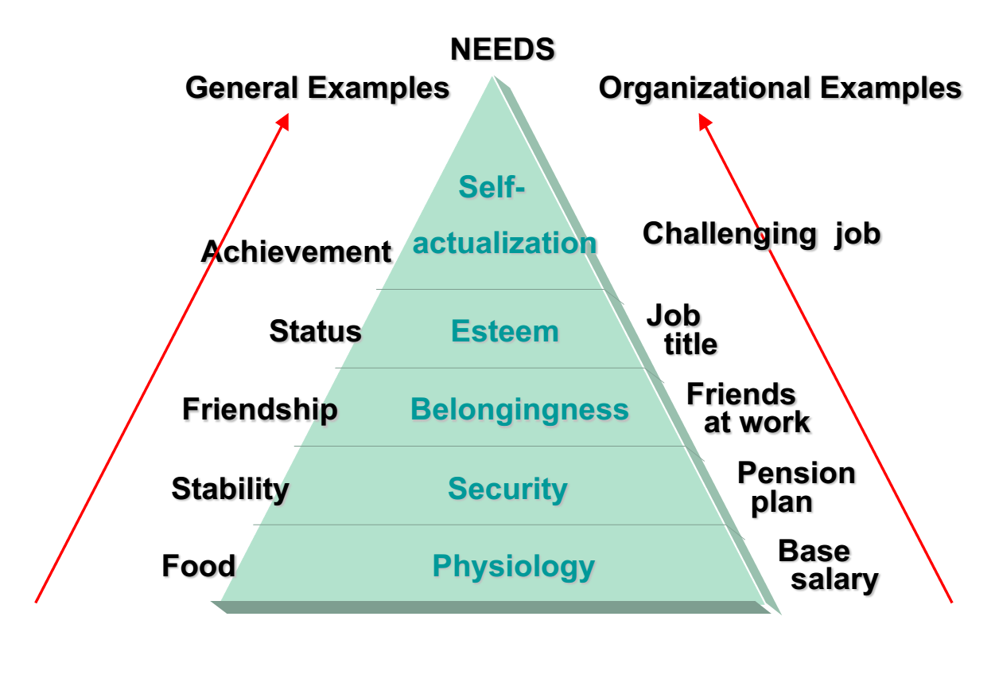
TEORI KEBUTUHAN “MASLOW”

Slide 7
Teori Kebutuhan Berprestasi “McClelland”
Teori ini menyatakan bahwa motivasi seseorang untuk bekerja sangat tergantung dari kekuatan dan kebutuhan seseorang untuk mencapai sebuah prestasi. Menurut McClelland ciri orang yang berprestasi tinggi adalah:
Kemampuan mengerjakan tugas-tugas yang sulit
Mempunyai kepuasan jika keberhasilan dari pekerjaan adalah karena usaha dari diri sendiri, bukan karena keberuntungan atau pertolongan orang lain
Menginginkan umpan balik atas kinerja mereka
Need for Affiliation
Need for Acchievement
Need for Power

Slide 8
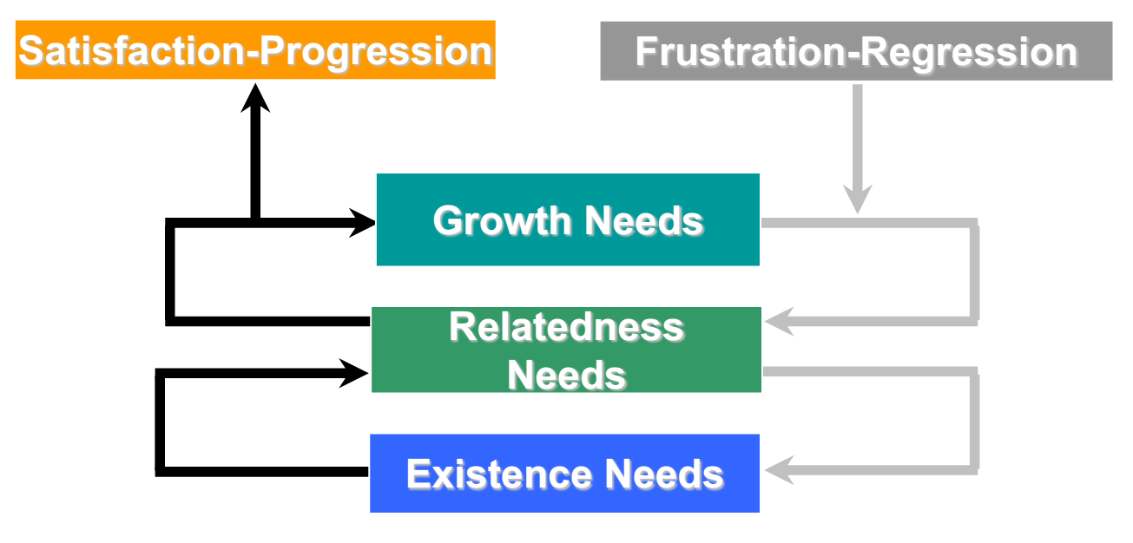
Teori ERG “Clyton Alderfer”
Motivasi seseorang terbentuk karena adanya kebutuhan ERG yang merupakan kepanjangan dari Existence (eksistensi), Relatedness (relasi/hubungan), Growth (pertumbuhan).

Slide 9
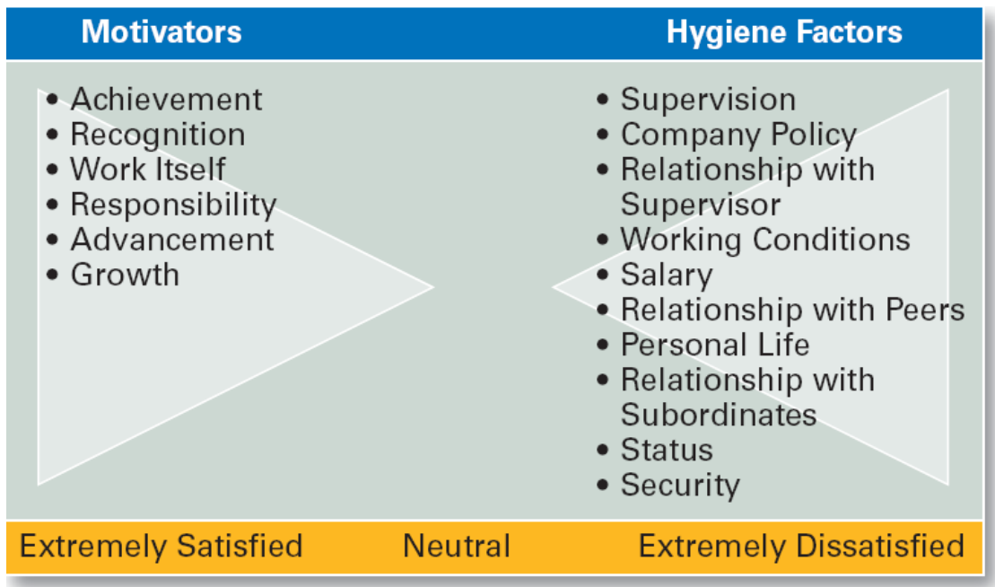
Terdapat 2 faktor yang bisa mendorong seseorang untuk bekerja yaitu:
Faktor motivasional / intrinsik
faktor yang menyebabkan orang dapat memenuhi kebutuhan tingkat atasnya dan menyebabkan orang puas atas pekerjaannya
Misal: jenis pekerjaan, peluang untuk maju, pengakuan/penghargaan, keberhasilan, tanggung jawab. Jika faktor motivasional tidak ada seorang pekerja akan cenderung bersikap netral saja pada pekerjaannya.
Faktor hygiene / pemeliharaan / ekstrinsik
Faktor yang menyebabkan orang hanya dapat memenuhi kebutuhan tingkat dasarnya saja
Misal: gaji, supervisi, kebijakan dan administrasi, hubungan kerja, kondisi kerja. Jika faktor hygiene tidak ada dapat menyebabkan seorang pekerja tidak puas.
Teori Dua Faktor “Herzberg”

Slide 10
Jenis-jenis motivasi kerja
Motivasi jangka panjang
Motivasi Positif
Pimpinan memotivasi pekerja dengan cara memberikan hadiah bagi karyawan yang berprestasi
Motivasi jangka pendek
Motivasi negatif
Pimpinan memotivasi pekerja dengan cara memberikan hukuman bagi karyawan yang bekerja tidak sesuai dengan standar

Slide 11
Prinsip Motivasi Kerja
Prinsip partisipatif
Mengajak karyawan untuk berpartisipasi aktif dalam memberikan ide pengembangan dan kontribusi dalam pemecahan masalah. Dengan prinsip ini karyawan akan merasa ikut bertanggung jawab dan semangat dalam mencapai tujuan organisasi.
Prinsip komunikasi
Menginformasikan dengan baik dan jelas tujuan organisasi, cara mengerjakannya, dan kendala yang dihadapi.
Prinsip pengakuan
Memberikan pengakuan / penghargaan yang wajar kepada staf atas kinerja yang telah dilakukan. Dengan begitu staf merasa dihargai dan berdampak pada semakin meningkatnya semangat untuk bekerja.
Prinsip pendelegasian wewenang
Mendelegasikan beberapa wewenang dan memberi kebebasan dalam karyawan untuk mengambil keputusan yang diperlukan / berkreativitas dalam menyelesaikan tugas.
Prinsip memberi perhatian
Memberikan perhatian kepada staf dengan cara mendengarkan aspirasi, menyediakan kebutuhan staf yang dinilai perlu.

Slide 12
Faktor Pendorong Motivasi Kerja
Energize (memberikan energi), dilakukan dengan cara:
Exemplify: pemimpin memberikan contoh yang benar
Communicate: Berkomunikasi (berbicara, mendengar, dan belajar) dengan baik
Challenge: pemimpin memberikan tantangan yang disukai oleh staf
Encourage (mendorong), dilakukan dengan cara:
Empower: pemimpin memberdayakan staf dengan memberikan tanggung jawab dan kewenangan
Coach: pemimpin mengenali, menjalin kedekatan, dan melatih staf secara professional
Recognize: pemimpin memberikan pengakuan dan penghargaan atas capaian kinerja staf
Exhorting (menasehati), dilakukan dengan cara:
Sacrifice: pemimpin menempatkan kebutuhan staf di atas kebutuhan pribadinya
Inspire: pemimpin mampu membangkitkan inspirasi untuk stafnya

Slide 13

KINERJA PERAWAT
Kinerja adalah hasil kerja secara kualitas dan kuantitas yang dicapai oleh seorang pegawai dalam melaksanakan tugasnya sesuai dengan tanggung jawab yang diberikan kepadanya.
Kinerja perawat adalah serangkaian kegiatan perawat dalam melaksanakan tugas dan tanggung jawab sebagai perawat sesuai dengan kompetensinya.

Slide 14
Indikator Kinerja Perawat (Indikator Klinis)
Input
Sumber daya: Sarana prasarana, SOP, peraturan, kebijakan
Proses
Kecepatan, ketepatan, dan keakuratan tindakan keperawatan
Output
Hasil yang dapat dievaluasi langsung setelah tindakan keperawatan
Benefit
Outcome
Indikator kinerja perawat yaitu pedoman yang berisi variabel kuantitatif dan kualitatif untuk mengukur dan mengevaluasi kualitas asuhan pastien yang berdampak terhadap pelayanan
Dampak lebih luas dari pelayanan keperawatan
Misal: Kepuasan pasien
Keuntungan dari pelayanan keperawatan
Misal: mutu pelayanan prima

Slide 15

KEPUASAN KERJA
Kepuasan pada promosi
Kepuasan dalam hal pembayaran
Kepuasan pada supervisi
Kepuasan pada pekerjaan itu sendiri
Kepuasan pada rekan kerja

Slide 16
Penilaian Kinerja Perawat
Penilaian kinerja perawat merupakan suatu cara untuk mengevaluasi kinerja perawat sesuai dengan standar praktik profesional, peraturan yang berlaku dan untuk menjamin tercapainya standar praktik keperawatan profesional dan layanan asuhan keperawatan.
MENGAPA ADA PENILAIAN KINERJA PROFESIONALISME?
Untuk Menjamin Kompetensi

Slide 17
Landasan Kebijakan
Undang-Undang No. 3tahun 2009 tentang Kesehatan
Undang-Undang no 44 Tahun2009 tentang RumahSakit
Undang-Undang no 38 Tahun2014 tentang Keperawatan
Peraturan Menteri Kesehatan No.49 Tahun 2013 tentang Komite Keperawatan
Peraturan Menteri Kesehatan Nomor HK.02.02/Menkes/148/1/2010 tentang Izin dan Penyelenggaraan Praktik Perawat sebagaimana telah diubah dengan Peraturan Menteri Kesehatan Nomor 17 Tahun2013
Peraturan Menteri Kesehatan Nomor 46 Tahun 2013 tentang Registrasi Tenaga Kesehatan
Permenpan no 25 Tahun 2014 tentang Jabatan Fungsional Perawat dan Angka Kreditnya
Peraturan Menteri Kesehatan No 11 Tahun 2017 tentang Keselamatan Pasien
Peraturan Presiden no 77 Tahun2 015 tentang Pedoman Organisasi RS
Peraturan Menteri Kesehatan No 34 Tahun 2017 tentang Akreditasi RS
Peraturan Menteri Kesehatan No 40 Tahun 2017 tentang Jenjang Karir Keperawatan
Buku Standar Nasional Akreditasi Rumah Sakit Edisi 1 Tahun 2018

Slide 18
On Going Professional Performance Evaluation (OPPE)
OPPE is a screening tool to evaluate all practitioners who have been granted privileges and to identify those clinicians who might be delivering an unacceptable quality of care.

Slide 19

Elemen Penilaian
Praktik Profesional Keperawatan
Melakukan Pengkajian Keperawatan
Merumuskan Diagnosa Keperawatan
Membuat Rencana Tindakan Keperawatan
Melakukan Evaluasi Keperawatan
Pelaksanaan Etika dan Disiplin dalam Praktik Keperawatan
Komunikasi Interpersonal
Performance dalam memberikan asuhan keperawatan
Kedisiplinan dalam melaksanakan tugas
Kerja sama dalam memberikan pelayanan
Loyalitas
Clinical Professional Development (CPD)
Mengikuti kegiatan ilmiah
Membuat/mempresentasikan karya ilmiah

Slide 20
INDIKATOR KINERJA KEPERAWATAN
OPPE
INDIKATOR KINERJA INDIVIDU
UNSUR UTAMA
PELAYANAN KEPERAWATAN
ASUHAN KEPERAWATAN
PENGELOLAAN KEPERAWATAN
TUGAS LAIN
PENGABDIAN MASYARAKAT
PENGEMBANGAN PROFESI
• RISET
EBNP
MENULIS JURNAL/BUKU
UNSUR PENUNJANG
SEMINAR
PENGAJARAN
CNE
PERILAKU KERJA
Mutu & Keselamatan Pasien
Indikator Pelayanan Keperawatan:
Kenyamanan Pasien
Keselamatan Pasien
Pemenuhan Kebutuhan Dasar
Edukasi pada Pasien dan Keluarga
Kepuasan Pasien

